Slide 1




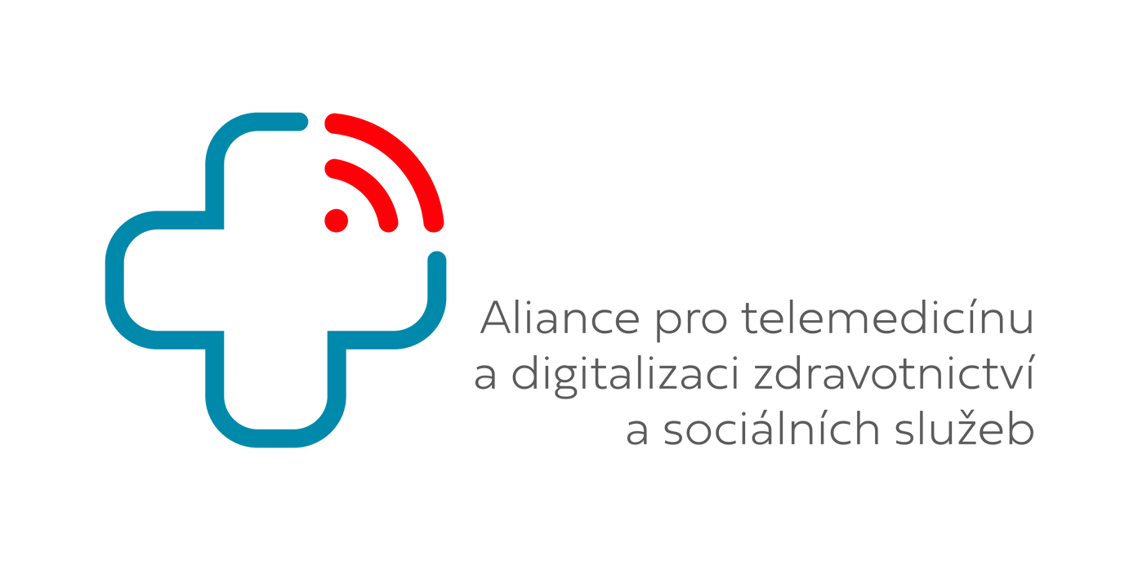
Připravenost ČR na digitalizaci zdravotnictví z pohledu lékařů.
ČLK - ATDZ DOTAZNÍK
Dotazníkové šetření se zaměřilo na identifikaci příležitostí a bariér rozvoje digitalizace zdravotnictví z pohledu oslovených lékařů v rámci České lékařské komory. Celkem se výzkumu zúčastnilo 2964 respondentů.

Slide 2

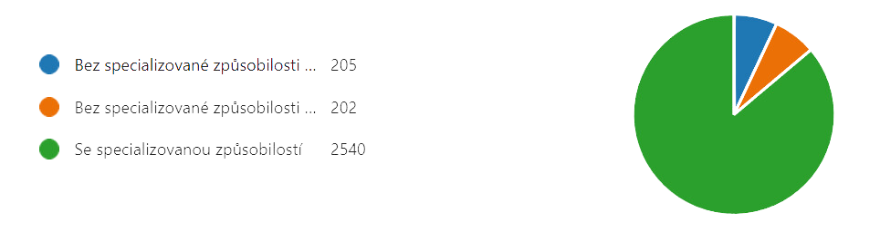



Zaměření a specializace:
7%
Bez specializované způsobilosti a bez ukončeného základního vzdělávacího kmene
Bez specializované způsobnosti a s ukončeným základním vzdělávacím kmenem
Se specializovanou způsobilostí
7%
7%
86%
Z hlediska zaměření a specializace tvořili 86 % respondentů zástupci lékařů se specializovanou způsobilostí, 7 % zástupci bez specializované způsobnosti a s ukončeným základním vzdělávacím kmenem a 7 % bez specializované způsobilosti a bez ukončeného základního vzdělávacího kmene.

Slide 3
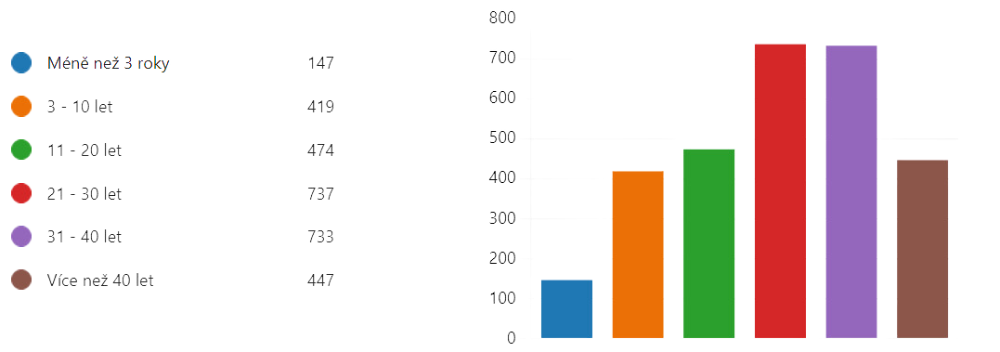
Délka praxe ve zdravotnictví:
7%
7%
25%
24%
16%
14%
15%
5%
Z hlediska délky praxe ve zdravotnictví tvořily 5 % respondentů profesionálové s kratší než 3letou praxí, 14 % s praxí 3–10 let, 16 % s praxí 11-20 let, 25 % s praxí 21-30 let, 20 % s praxí
31-40 let a 15 % profesionálové s praxí delší než 40 let. Profesionálové s praxí delší než 21 let tak tvoří 64 % všech respondentů.

Slide 4
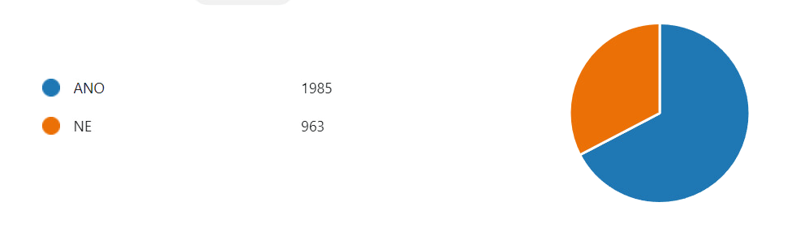
Jsem lékař pracující v zaměstnaneckém poměru:
33%
67%
Z pohledu profesních skupin byli mezi respondenty více zastoupeni lékaři pracující v zaměstnaneckém poměru (67 %), lékaři pracující jako OSVČ zastupují 33 %.

Slide 5
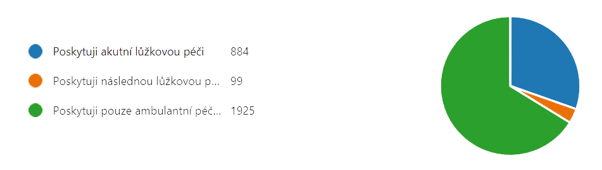
V hlavním zdravotnickém zařízení ve kterém pracuji:
30%
66%
3%
Nejvíce respondentů tvořili lékaři zdravotnických zařízení poskytující pouze ambulantní péči včetně jednodenní ( 66 %), lékaři poskytující akutní lůžkovou péči (30 %), lékaři poskytující následnou lůžkovou péči (3 %).

Slide 6

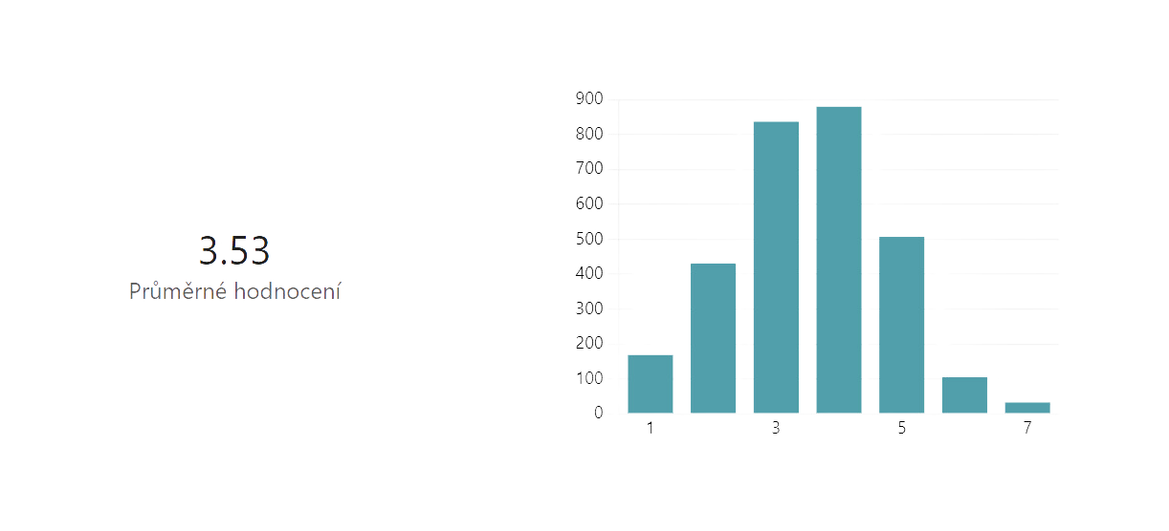
Zhodnoťte ze svého pohledu dosavadní pokrok v oblasti digitalizace (eHealth) českého zdravotnictví?
Počet respondentů
28%
30%
17%
15%
6%
4%
1%
Respondenti nejprve hodnotili dosavadní pokrok v oblast digitalizace zdravotnictví v ČR na škále 1 (nejmenší pokrok) až 7 (největší pokrok). Z výsledků vyplývá, že více než 80 % respondentů hodnotí pokrok na škálemezi 1 a 4, tedy zaspíše nízký.

Slide 7

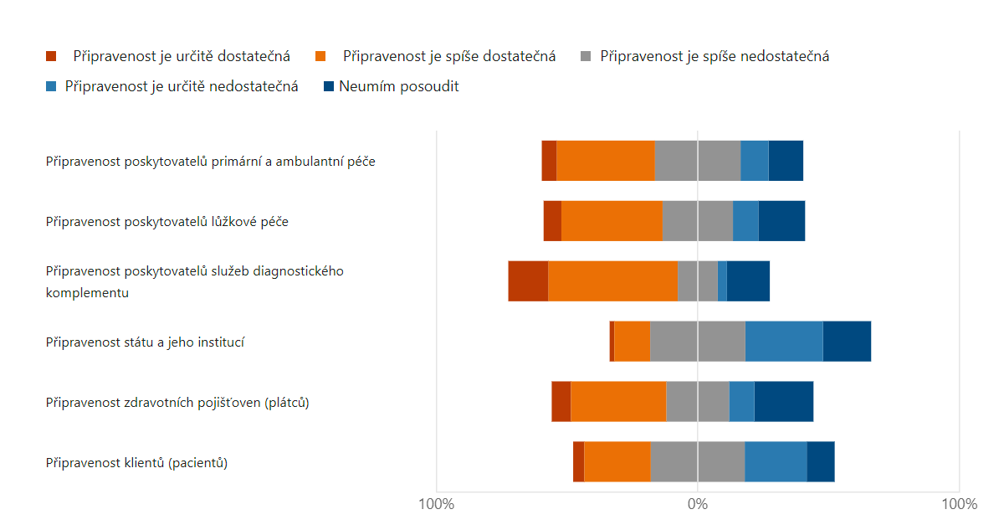
Zhodnoťte připravenost jednotlivých zainteresovaných stran z pohledu digitalizace (e-Health) českého zdravotnictví?
5%
38%
33%
10%
14%
7%
39%
27%
10%
17%
15%
50%
15% 4% 16%
2% 14% 36% 30% 18%
7% 37% 24% 10ˇ% 22%
4% 25% 36% 25% 10%

Slide 8
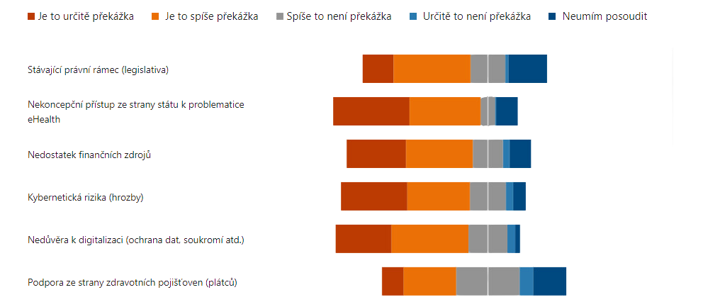
Zhodnoťte níže uvedené oblasti – do jaké míry mohou být překážkou digitalizace (eHealth) českého zdravotnictví?
17% 42% 19% 2% 20%
41% 39% 8% 12%
32% 36% 16% 4% 12%
36% 34% 19% 4% 7%
30% 42% 21% 4% 2%
12% 29% 34% 7% 18%

Slide 9

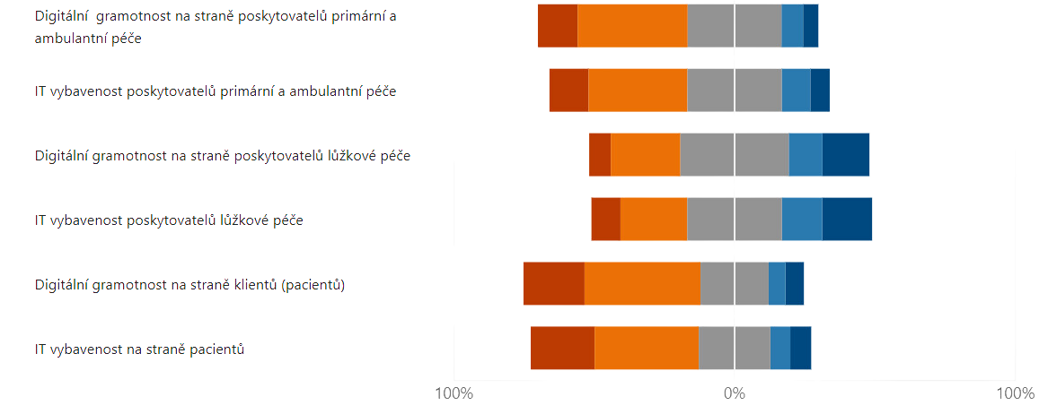
Zhodnoťte níže uvedené oblasti – do jaké míry mohou být překážkou digitalizace (eHealth) českého zdravotnictví?
14% 40% 34% 7% 5%
14% 35% 34% 10% 7%
8% 25% 38ˇ% 12% 17%
10% 24% 34% 14% 18%
22% 41% 24% 6% 7%
23% 37% 26% 7% 8%

Slide 10
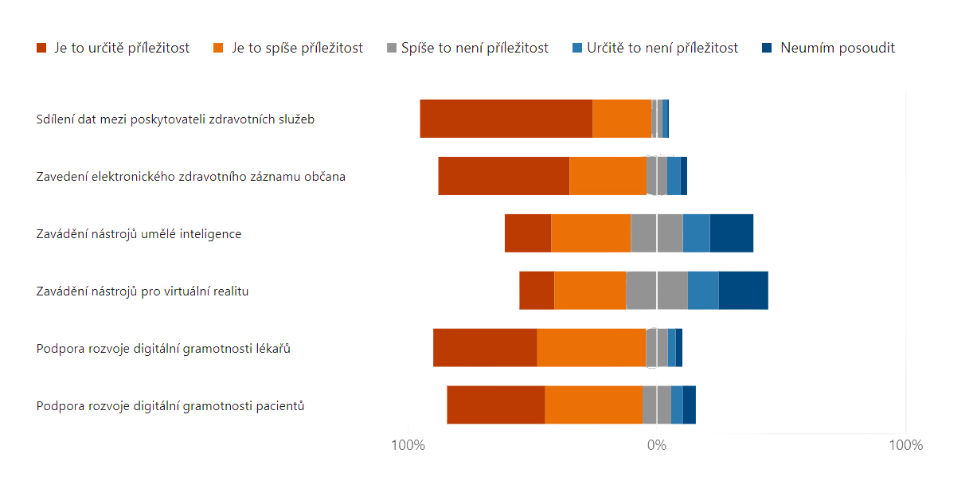
Zhodnoťte, v čem vidíte možnost zlepšení pro vaši praxi lékaře?
70% 26% 4%
53% 31% 8% 5% 3%
19% 32% 21% 11% 17%
14% 29% 25% 12% 20%
42% 44ˇ% 9% 3% 2%
40% 39% 12% 4% 5%

Slide 11
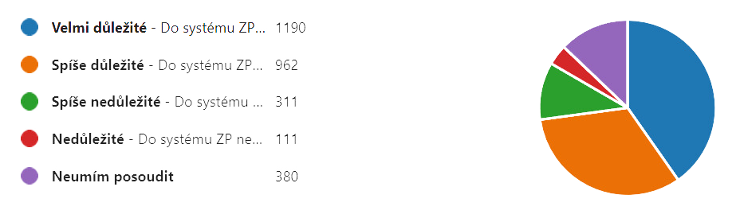
Zhodnoťte, jak důležité je zavedení výkonů v oblasti telemedicíny do systému úhrad zdravotního pojištění (ZP)?
13%
4%
11%
40%
33%
73 % respondentů povařuje za důležité zavedení výkonů v oblasti telemedicíny do systému úhrad zdravotního pojištění.

Slide 12
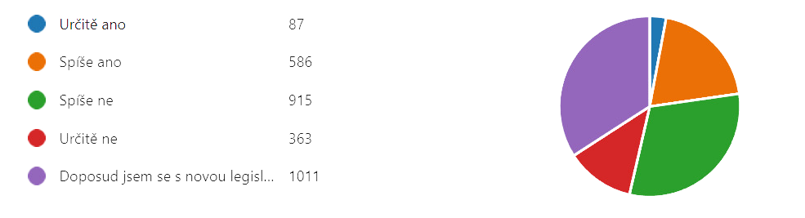
Považujete stávající legislativní rámec za dostatečný pro sdílení zdravotnické dokumentace mezi poskytovateli péče?
3%
20%
34%
31%
12%
Legislativní rámec pro sdílení zdravotnické dokumentace mezi poskytovateli péče považuje za nedostatečný 42 % odpovídajících, 34 % se doposud s novou legislativou neseznámilo.

Slide 13
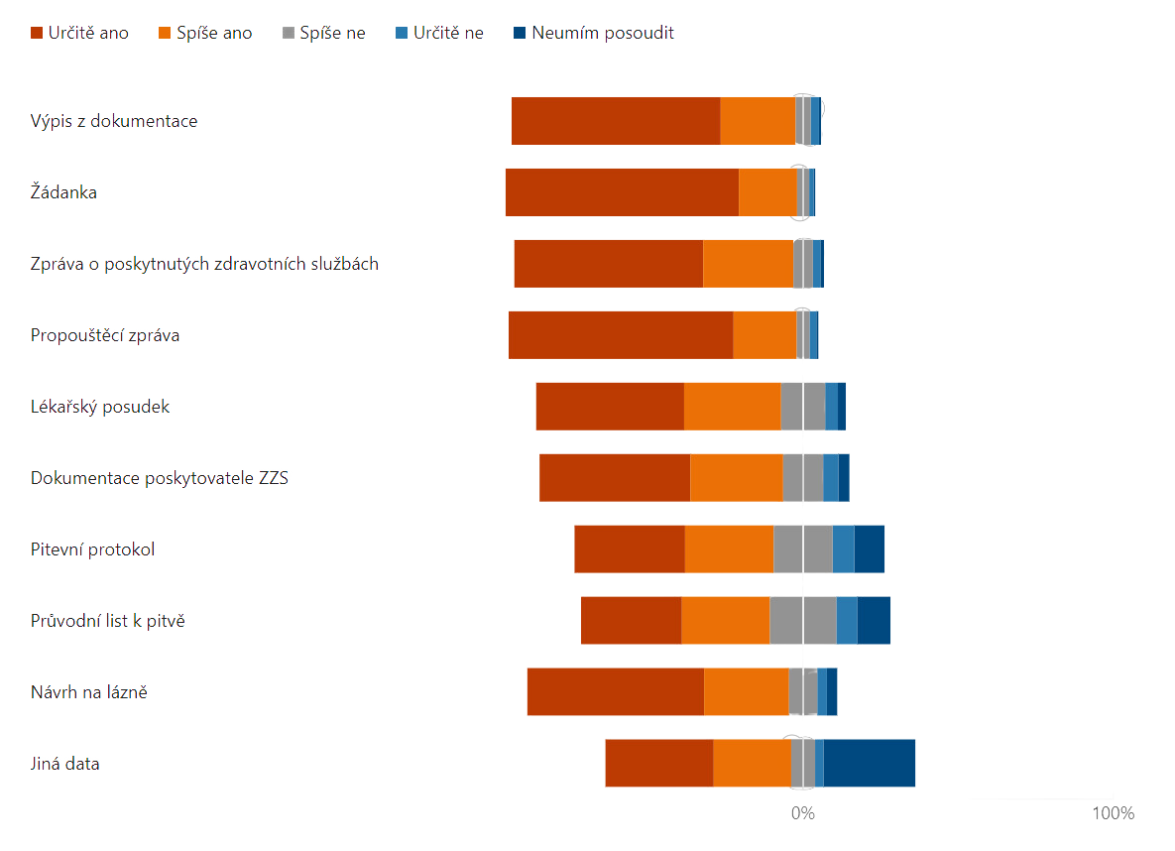
Zhodnoťte, jaké části zdravotnické dokumentace je efektivní sdílet v digitalizované podobě?
67% 24% 0%
75% 19% 6%
61% 29% 10%
72% 21% 7%
48% 32% 14% 6%
49% 30% 13% 8%
36ˇ% 29% 19% 7% 9%
33% 28% 21% 7% 11%
57% 28% 9% 6%
35% 25% 8% 3% 29%

Slide 14
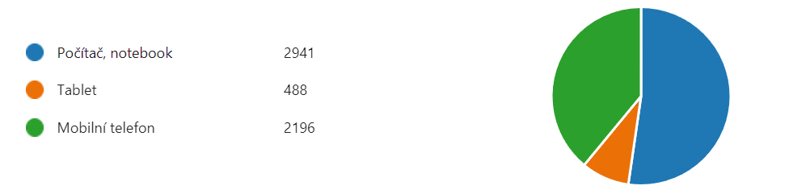
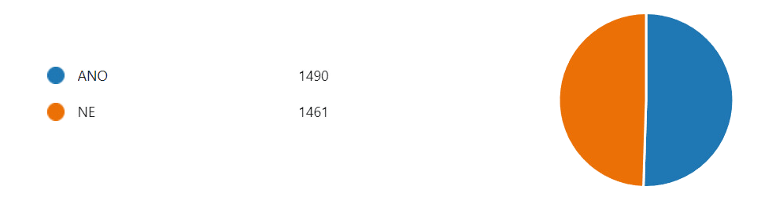

Ke své činnosti lékaře používám:
39%
52%
9%
Disponuje můj hardware webkamerou:
49% 51%

Slide 15
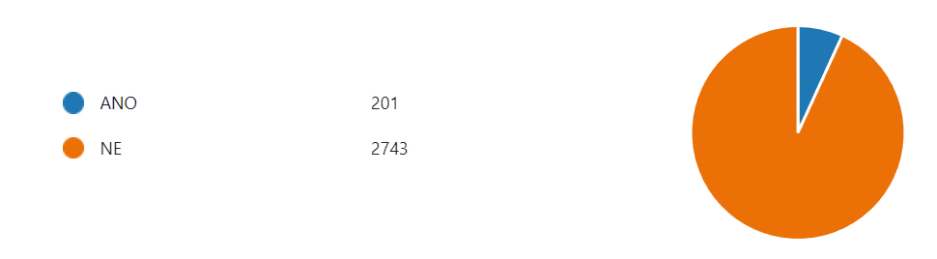
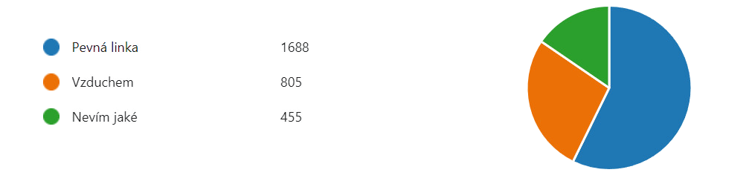
Používáte videopřenos ke kontaktu s pacientem?
7%
39%
52%
9%
93%
Technologické řešení připojení k internetu:
15%
27%
57%
49% 51%

Slide 16
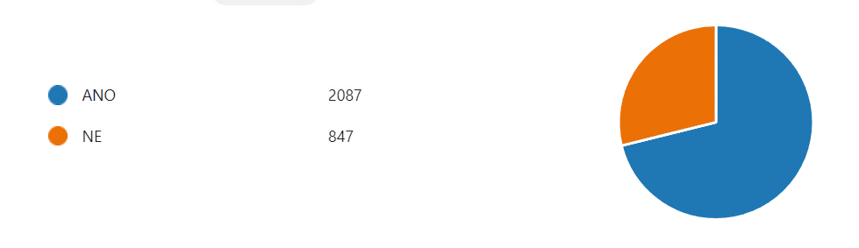
Chtěl bych znát ekonomické parametry digitalizace pro moji praxi?
29%
71%
Při pohledu na ekonomické parametry digitalizace pro praxi lékařů, které by mohly ovlivnit jejich pracovní prostředí by více než 71% respondentů chtělo konkrétní parametry znát, zbylých 29% to nepovažuje za důležité.

Slide 17
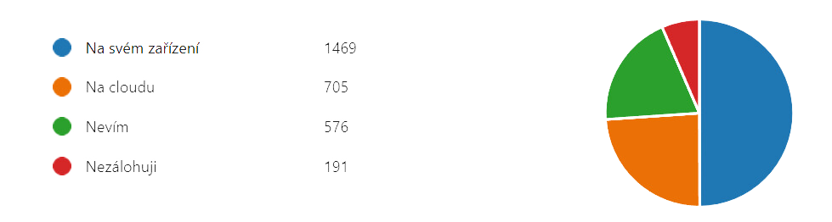
Zdravotnickou dokumentaci zálohuji:
7%
20%
50%
24%
Dotazníkové šetření se také zaměřilo na metody zálohování zdravotnických dat na základě potřeby a zabezpečení lékařských praxí. Celá polovina 50 % dotazových zálohuje dokumentaci pouze na svém zařízení, cloudových služeb pro zálohu dokumentace umožňující snadný přístup odkudkoli a zvyšujících bezpečnost dat, vzhledem k uložení na vzdálených serverech s redundantními zálohami využívá 24 % respondentů. Zajímavých zjištěním bylo, že 20 % lékařů neví, zda zdravotnickou dokumentaci zálohuje a celých
7 % dokumentaci nezálohuje vůbec.

Slide 18
400
300
Nejčastěji používaný zdravotnický software
200
100
0
AMICUS
MEDICUS
SMART MEDIC
PC DOCTOR

Slide 19
Na tomto místě nám můžete k digitalizaci českého zdravotnictví poskytnout doplňující podněty.
  Potřeba edukace lékařů z oblasti digitalizace.
  Obava ze zneužití dat pacientů. Ochranu dat považuje mnoho uživatelů za podstatné.
  Sjednocení zdravotnického softwaru do jednoho přehledného systému.
  Sdílení dokumentace pacienta mezi jednotlivými zdravotnickými zařízeními.
  Zjednodušení administrativní zátěže lékařů.
  V případě digitalizace strach o ztrátu kontaktu a času s pacientem.
  Strach z digitální gramotnosti ze strany starších pacientů i starších lékařů.

Slide 20
Závěry dotazníkového šetření
  Lékaři se stále více zajímájí o problematiku eHealth.
  Výsledky připravenosti lékařů na digitalizaci by měly hlavní stakeholdery povzbudit k větší aktivitě v některých oblastech při zavádění eHeath.
  Projekty edukace zdravotníků a pacientů v oblasti eHealth jsou nezbytné.
  Ekonomické parametry digitalizace mají vliv na rychlost a efektivitu zavedení eHealth do praxe.
7%
20%
50%
24%
Celkově lze říci, že lékaři jsou klíčovými hráči v procesu digitalizace zdravotnictví, je důležité jim poskytnout potřebné znalosti, podporu a ekonomickou motivaci k tomu, aby mohli efektivně využívat eHealth a přispět ke zlepšení celkového stavu zdravotnictví.

Slide 21


